Slide 1
Кружок по ритмике в группе №6
«Кузнечики»
Программу подготовила воспитатель: Баталова М.А.

Slide 2
Возможно, самое лучшее, самое совершенное и радостное, что есть в жизни – это свободное движение под музыку. И научиться можно этому у ребенка вместе с ним.
А.И.Буренина
В наше социально-ориентированное время, когда жизнь человека стала оцениваться мерой успеха, признания и достижения конкретных целей, всестороннее развитие ребенка средствами музыки и ритмических движений, играет немаловажную роль в развитии творческой и гармонично-успешной личности ребенка. Музыкально-ритмические движения, являются синтетическим видом деятельности, следовательно, эта программа, основанная на движениях под музыку будет развивать и музыкальный слух, двигательные способности, а также те технологические процессы, которые лежат в их основе. Основная направленность программы: психологическое раскрепощение ребенка через освоение своего собственного тела, как выразительного музыкального инструмента.
Программа состоит из следующих разделов:
Танцевальная азбука, ориентация в пространстве.
Общеразвивающие и дыхательные упражнения, элементы логоритмики и игроритмики.
Элементы танцевальных движений, игры, танцевально-игровое творчество.

Slide 3
Цель рабочей программы:
Содействовать всестороннему развитию личности дошкольника средствами хореографии (культура движения, музыкальность, координация) раскрывать индивидуальные особенности воспитанников и развивать их творческие способности.
Задачи рабочей программы:
Способствовать оптимизации роста и развития опорно-двигательного аппарата.
Выразительно двигаться под современные ритмы, добиваясь естественности и непринужденности исполнения.
Формировать правильную осанку.
Содействовать развитию чувства ритма, музыкального слуха, памяти, внимания, умению согласовывать движения с музыкой.
Формировать навыки выразительности, пластичности, грациозности и изящества танцевальных движений в танце.
Формировать навыки самостоятельного выражения движений под музыку.
Воспитывать умение эмоционального выражения, раскрепощенности и творчества в движениях.

Slide 4
Форма и режим проведения занятий:
Содержание программы ориентировано на одновозрастные группы детей. Ведущей формой организации обучения является групповая и подгрупповая.
Периодичность проведения: 1 раз в неделю, продолжительность - 20 минут.
Планируемые результаты освоения данной программы детьми являются:
Выразительно исполняет движения под музыку.
Умеет самостоятельно отображать в движении основные средства музыкальной выразительности.
Освоение большого объема разнообразных композиций и отдельных видов движений.
Точно и правильно исполняет движения в танцевальных композициях.

Slide 5
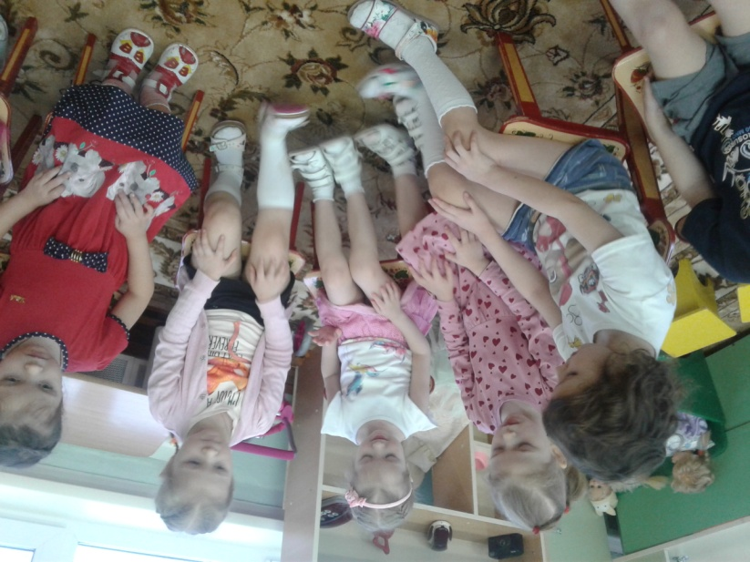
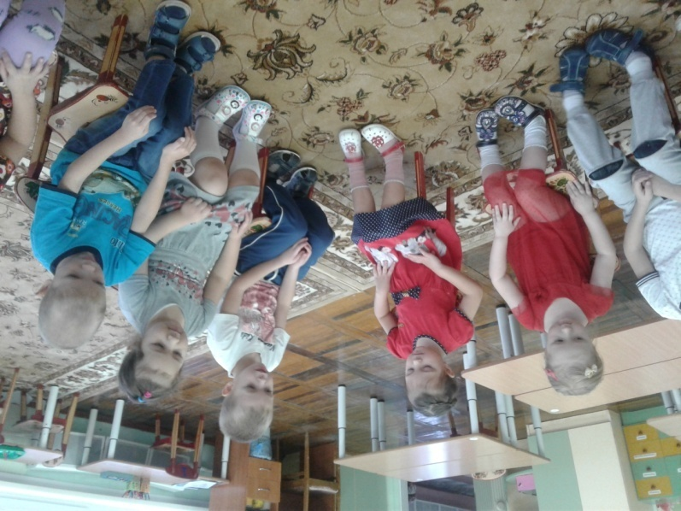
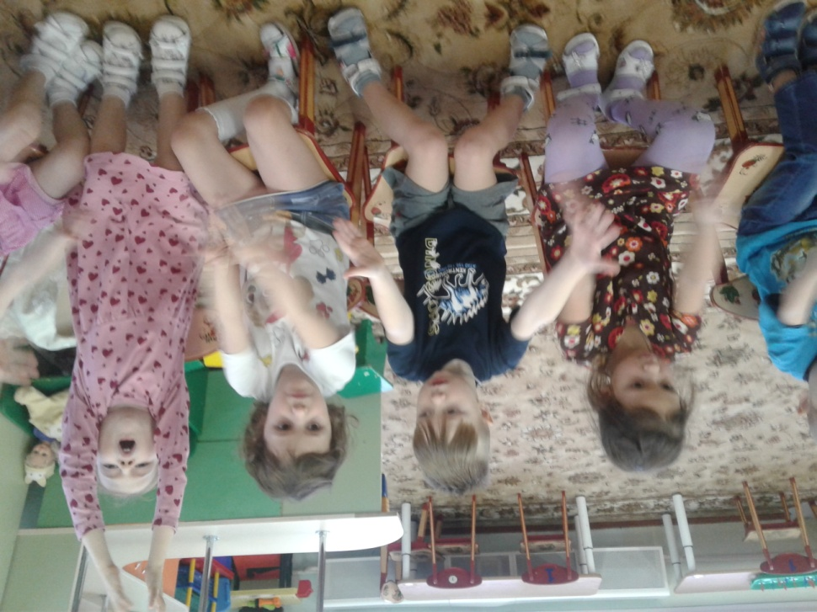
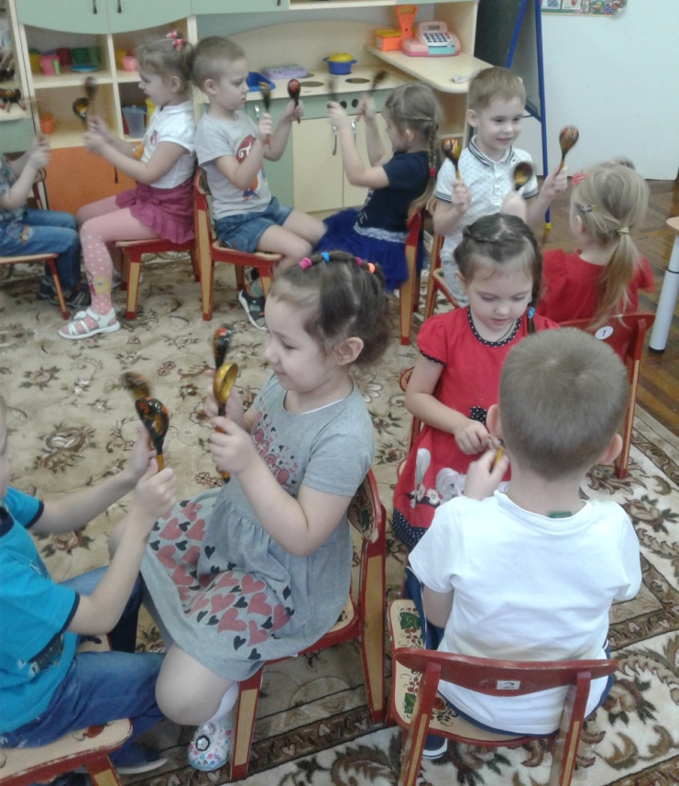
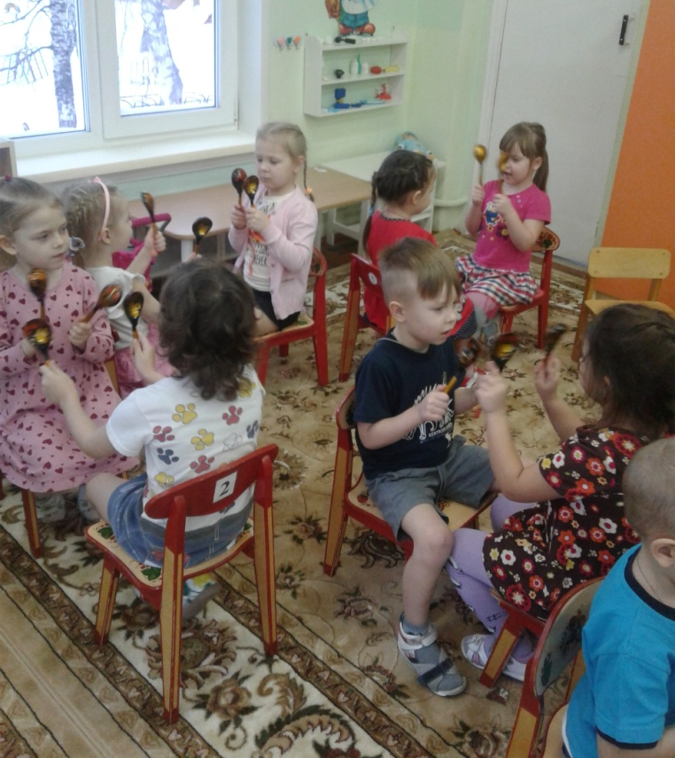
Легкая разминка на стульчиках, работа с музыкальными инструментами на развитие чувства ритма.

Slide 6
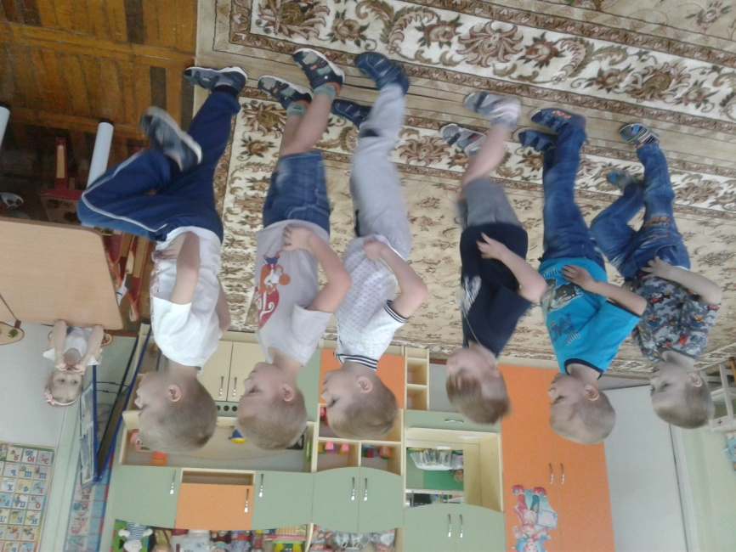
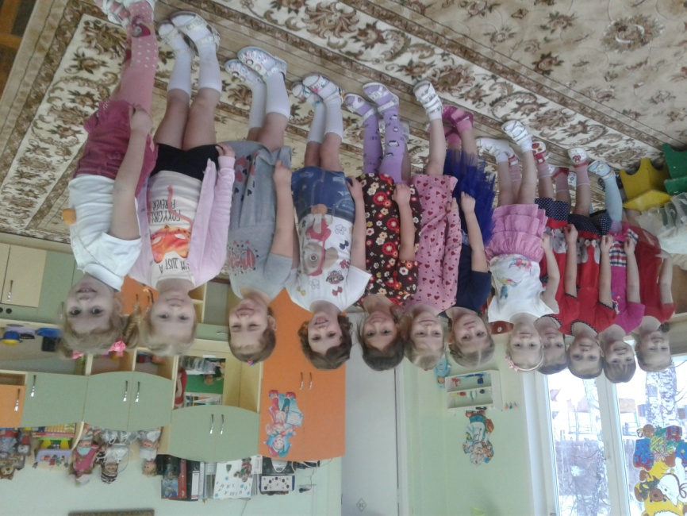
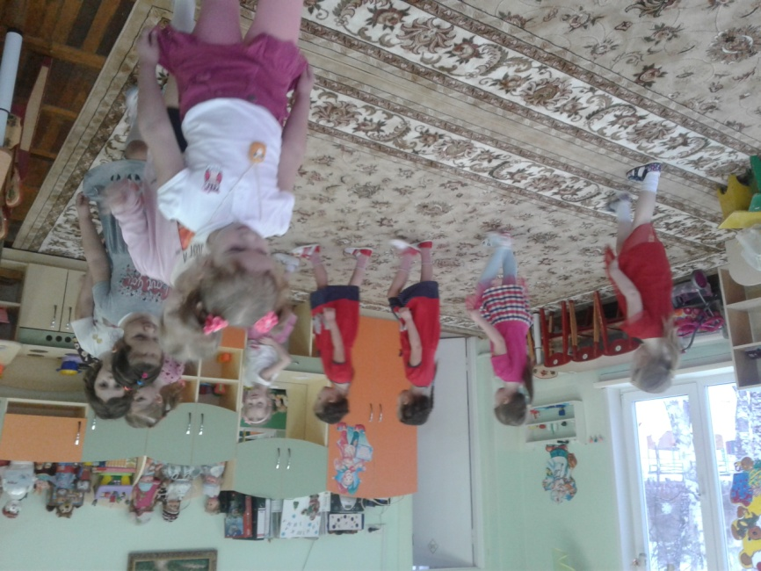
Закрепление и повторение упражнения в
колоне по одному.

Slide 7
До новых встреч!

